Slide 1
Неделя кафедры ГУМАНИТАРНЫХ Дисциплин
БИБЛИОТЕКА
ФИЛИАЛА ОМГПУ В Г. ТАРЕ
ТАРА – 2013

Slide 2
Презентация
БИБЛИОТЕКА
ФИЛИАЛА ОМГПУ В Г. ТАРЕ
новинки учебной литературы по ЛИТЕРАТУРОВЕДЕНИЮ
ТАРА – 2013

Slide 3
83я73 В 24 Введение в литературоведение. Основы теории литературы [Текст] : учебник для бакалавров / В. П. Мещеряков [и др.] ; под общ. ред. В. П. Мещерякова. - М. : Юрайт, 2012. - 432 с. Экземпляры: всего 3 : ЧЗ (1), АБ (2)
В учебнике даются базовые сведения по литературоведению, рассматриваются общие закономерности исторического развития художественной литературы от античности до начала XXI века включительно, характеризуются основные этапы развития литературно-критической мысли с момента ее зарождения до наших дней.
Авторам удалось найти такие стиль и метод изложения материала, которые позволяют студентам разобраться в сложных проблемах эстетики и теории словесности.
Для начинающих филологов даются сведения об оформлении научно-справочного аппарата литературоведческого исследования.

Slide 4
83 Жирмунский, Виктор Максимович. Введение в литературоведение [Текст] : курс лекций / В. М. Жирмунский ; под ред.: З. И. Плавксина, В. В. Жирмунской ; вступ. ст. З. И. Плавксина. - 3-е изд. - М. : Книжный дом " ЛИБРОКОМ", 2009. - 464 с. Экземпляры: всего 5 : ЧЗ (1), МКФФ (1), АБ (3)
Настоящая книга представляет собой изложение лекционного курса, прочитанного в Ленинградском университете выдающимся филологом, академиком АН СССР В.М. Жирмунским.
В нем автор подытожил многие свои оригинальные наблюдения в области теории и практики стиха.
Большое внимание в лекциях уделено изучению биографии творца - писателя или поэта, литературно-критическим оценкам творчества писателей их современниками, научной библиографии и другим вопросам.
Все положения лекционного курса аргументированы примерами из истории русской, западноевропейской и восточной литератур.

Slide 5
83я73 Т 33 Теория литературных жанров [Текст] : учебное пособие / под ред. Н. Д. Тамарченко. - М. : Академия, 2011. - 256 с. Экземпляры: всего 3 : ЧЗ (1), АБ (2)
Учебное пособие содержит развернутое изложение общих проблем теории жанров (первая часть), а также систематическую характеристику важнейших эпических, лирических и драматических жанров (следующие три части).
Особое внимание уделяется историческому переходу от жанров канонических к неканоническим жанровым структурам и в этой связи - понятиям "жанровый канон" и "внутренняя мера жанра".
Ряд жанров - таких, как повесть, неканоническая поэма, рассказ, стихотворение в прозе, рассказ в стихах - рассматриваются либо с совершенно новой точки зрения, либо впервые.

Slide 6
83.3я73 М 61 Минералов, Ю. И. Сравнительное литературоведение [Текст] : учебное пособие / Ю. И. Минералов. – М.: Высшая школа, 2010. - 384 с Экземпляры: всего 5 : ЧЗ (2), МКФФ (1), АБ (2).
Раздел литературоведения, описываемый в книге, именуют "сравнительным литературоведением", "исторической поэтикой" и "компаративистикой". Литературоведческая компаративистика - одно из ведущих направлений в современной филологии.
В пособии рассматриваются контактные связи и типологические схождения в литературе, понятия литературного мотива, внутренней формы, стиля, проблемы поэтики сюжетов, композиции, художественного синтеза и т.п.
Для студентов, аспирантов и преподавателей филологических факультетов вузов.

Slide 7
83.3(2Рос=Рус)я73 Кириллина, О. М. Русская литература: теоретический и исторический аспект [Текст] : учебное пособие / О. М. Кириллина. - М. : Флинта. - [Б. м.] : Наука, 2011. - 120 с. Экземпляры: всего 5: ЧЗ (2), АБ (3)
В настоящем пособии русская литература представлена как часть мировой культуры.
В книге рассматриваются процессы в истории европейской культуры, оказавшие серьезное влияние на отечественную литературу, характеризуются такие направления, как классицизм, романтизм, реализм.
Значительная часть материала посвящена творческим открытиям русских классиков: в изображении внутреннего мира героев, окружающего их мира, в мастерстве композиции.
Охарактеризованы основные понятия теоретической поэтики.
Особое внимание уделено взаимосвязи литературы, музыки и живописи: рассматриваются истоки общности терминологической базы в теории этих искусств и отношение к проблеме синтеза искусств на разных этапах истории литературы.

Slide 8
83я73 С 66 Сосновская, О. В. Теория литературы и практика читательской деятельности [Текст] : учебник / О. В. Сосновская. - М. : Академия, 2008. - 112 с. Экземпляры: всего 15: ЧЗ (2), АБ (12), МКФФ (1)
Учебник предназначен для самостоятельной работы студентов и содержит советы по изучению научной, учебной и методической литературы.
В основу обучения положена собственная читательская деятельность будущих учителей, которая совершенствуется в ходе анализа художественных произведений.
Организация работы нацелена на формирование у студентов профессиональных умений по обучению чтению детей младшего школьного возраста.
В начале каждой темы приводится список необходимой литературы, даны краткие теоретические сведения по теме, что позволит использовать настоящее издание в системе как очного, так и заочного обучения.

Slide 9
83.3(2Рос=Рус)я73 Т 41 Тимина, С. И. Русская литература XX - начала XXI века. Практикум [Текст] : учебное пособие / С. И. Тимина, М. А. Левченко, М. В. Смирнова ; под ред. С. И. Тиминой. - М. : Академия, 2011. - 272 с. Экземпляры: всего 3 : ЧЗ (1), АБ (2)
Практикум по русской литературе XX - начала XXI века - третья, сопроводительная часть комплекса пособий, предназначенная для непосредственного освоения материала в рамках групповых, семинарских или индивидуальных занятий.
Деление практикума на главы совпадает со структурой двух пособий - "Русская литература XX века" и "Современная русская литература конца XX - начала XXI века".
Для студентов учреждений высшего профессионального образования.

Slide 10
83.3(2Рос=Рус)6я73 Современная русская литература (1990-е гг. - начало XXI в.) [Текст]: учебное пособие / под ред. С. И. Тиминой. - 2-е изд., стереотип. - М. : Академия ; СПб. : Филологический факультет СПбГУ, 2010. - 352 с. Экземпляры: всего 3 : ЧЗ (1), АБ (2)
Учебное пособие посвящено анализу процессов развития литературы конца XX —начала XXI в.
Интенсивная смена идейных, эстетических парадигм, возникновение огромного спектра разнообразных художественных течений, направлений, а также методов работы отдельных творцов, создающих новые поэтические системы, вызвали необходимость структурировать этот художественный материал, выявить в нем типологические особен­ности и отразить картину эволюции русской литературы.
Пособие оснащено новейшей научно-критической библиографией, списком рекомендуемой художественной литературы.
См. на след. стр. Оглавление

Slide 11
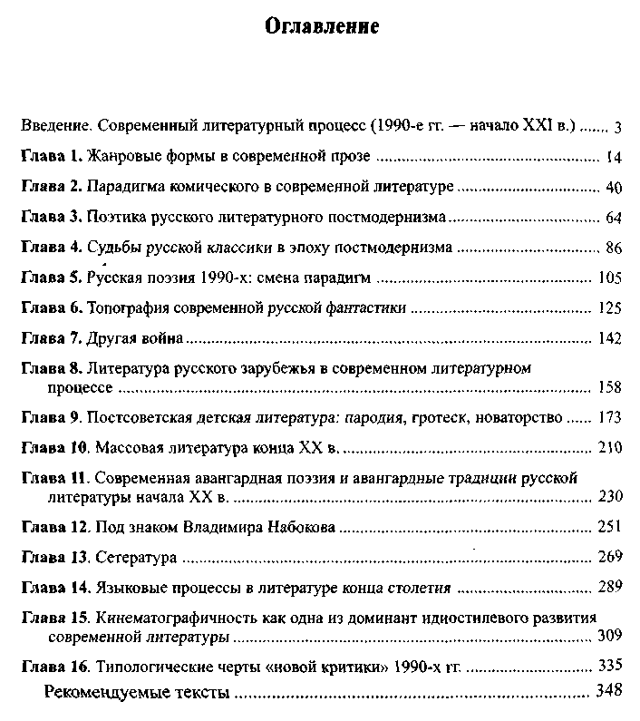

Slide 12
83.3(2Рос=Рус)6 Р 59 Роговер, Ефим Соломонович. Русская литература XX века [Текст] : учебное пособие / Е. С. Роговер. - СПб. ; М. : САГА-ФОРУМ, 2011. - 496 с. Экземпляры: всего 3 : ЧЗ (1), АБ (2)
Учебное пособие характеризует вклад в мировую культуру русских писателей XX века, который отличается своей трагичностью. Литературный процесс минувшего века во всем его многообразии и развитии.
Настоящее, второе, издание книги существенно расширено в разделах «М. Горький», и «В. Маяковский» и включает новые главы, посвященные Л. Андрееву, Е. Замятину, М Зощенко, Б. Пастернаку, М. Цветаевой, В. Быкову.
Пособие строится в соответствии с федеральным стандартом по литературе.

Slide 13
83.3(2Рос=Рус)1 Р 59 Роговер, Ефим Соломонович. Русская литература XIX века [Текст] : учебное пособие / Е. С. Роговер. - СПб. ; М. : САГА-ФОРУМ, 2010. - 432 с. Экземпляры: всего 3 : ЧЗ (1), АБ (2)
Учебное пособие посвящено русской классике XIX века. Книга строится на основе утвержденной базовой школьной программы.
После разделов предлагаются вопросы и задания для самостоятельной работы, библиография.
Пособие адресовано студентам ссузов и вузов, учителям, а также может быть использовано старшеклассниками и абитуриентами.

Slide 14
Благодарим за внимание !

Slide 15
По интересующим вас вопросам обращайтесь в читальный зал библиотеки
филиала омгпу в г. Таре

